Slide 1
Architektura systemu Windows

Slide 2
Architektura oprogramowania
- podstawowa organizacja systemu wraz z jego komponentami, wzajemnymi powiązaniami, środowiskiem pracy i regułami ustanawiającymi sposób jej budowy i rozwoju. Architektura powinna zapewniać maksymalną wydajność systemu przy prostej obsłudze. Jednym z elementów mających duży wpływ na wydajność jest organizacja pamięci. Większość systemów wykorzystuje pamięć wirtualną.

Slide 3
Uruchamianie
Dla systemu Windows 7 wyróżniamy 4 etapy uruchamiania:
uruchamianie automatyczne (opóźnione) – przy zastosowaniu tego ustawienia można konfigurować automatycznie uruchamiane usługi w ramach procesu rozruchu i logowania
- uruchamianie komputera – sprzętu poprzez test POST (power-on self-test) – Procedura jego przeprowadzenia jest zapisywana w pamięci ROM znajdującej się na płycie głównej, podczas tego testu są sprawdzane podstawowe urządzenia komputera. Następnie kontrola jest przekazywana do karty graficznej która testuje sama siebie, po czym kontrolne nad procesem przejmuje znowu test post. Testuje on procesor i wyświetla informacje o nim. Następnie kontrole nad procesem uruchamiania systemu przejmuje BIOS.

Slide 4
- uruchamianie komputera – systemu operacyjnego poprzez główny rekord rozruchowy MBR
MBR to jest obszar znajdujący się w pierwszym sektorze dysku rozruchowego komputera, w którym zapisywany jest mały program. Jego zadaniem jest załadowanie do pamięci programy odpowiedzialnego za uruchomienie systemu. W systemach Win XP i starszych ten program nazywa się NTLDR (Leader) jest od odczytywany w postaci pliku BOOT.ini. Jeżeli komputer ma wiele Patrycji systemowych wówczas NTLDR korzysta z zawartości plików BOOT.ini do wygenerowania menu, z którego wybiera system operacyjny i tryb w którym chce go uruchomić. W systemach Win Vista i Win 7 nie ma tego pliku BOOT.ini zastąpiono go narzędziem BCD.edit

Slide 5
- uruchamianie kontrolne systemu; jest to skomplikowany proces w którym pojawiaja się następujące opcje:
napraw komputer
tryb awaryjny
tryb awaryjny z obsługą sieci
tryb awaryjny z wierszem polecenia
włącz rejestrowanie rozruchu
włącz video o niskiej rozdzielczości
ostatnia znana dobra konfiguracja
tryb przywracania usług katalogowych
tryb debugowania
włącz automatyczne, ponowne uruchamianie komputera po błędzie systemu
włącz wymuszanie podpisu sterowników
uruchom system Windows normalnie

Slide 6
Pliki biorące udział przy uruchamianiu systemu
ntldr.exe – program łądujący system na jądrze NT
boot.ini – plik zawiera opisy zainstalowanych systemów operacyjnych wraz z partycjami, z których mogą być uruchamiane
NTDETEC.COM – program odpowiedzialny za sprawdzanie zainstalowanego sprzętu
ntoskrnl.exe – jądro systemu operacyjnego
hal.dll – biblioteka zapewniająca odseparowanie od warstwy sprzętowej
pliki sterownika – zawiera sterowniki niskiego poziomu.
pliki rejestru - zawiera pliki z zapisami rejestru systemu Windows.

Slide 7
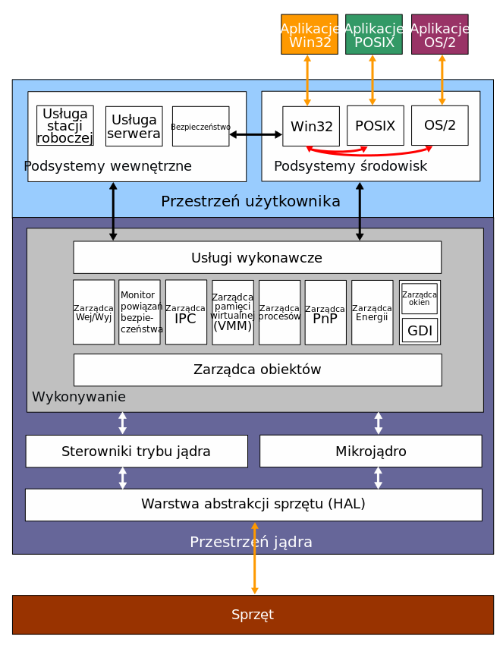
Jądro
Jądra systemów operacyjnych w technologii NT są określane jako jądra hybrydowe, jednakże warto zauważyć, iż jest to sprawą dyskusyjną, gdyż jądro to jest właściwie jądrem monolitycznym o strukturze zbliżonej do mikrojądra. Architektura NT składa się z jądra hybrydowego, warstwy abstrakcji sprzętowej (HAL), sterowników i egzekutora.

Slide 8
Tryb użytkownika
Tryb użytkownika składa się z podsystemów, które przekazują zamówienia wejścia/wyjścia do odpowiednich sterowników w trybie jądra przez menedżera wejścia/wyjścia (który działa w trybie jądra). Dwa podsystemy, na które składa się warstwa trybu użytkownika w Windows 2000, to podsystem środowiska i podsystem integralności.
Podsystem środowiska został zaprojektowany do uruchamiania aplikacji napisanych dla wielu różnych systemów operacyjnych. Żaden z podsystemów środowiska nie może uzyskać bezpośredniego dostępu do sprzętu i musi złożyć zamówienie na dostęp do pamięci poprzez menedżera pamięci wirtualnej (Virtual Memory Manager), który działa w trybie jądra. Ponadto aplikacje otrzymują niższy priorytet niż procesy w trybie jądra.

Slide 9
Tryb jądra
Tryb jądra Windows 2000 ma pełny dostęp do sprzętu oraz zasobów systemowych komputera i wykonuje kod w obszarze pamięci chronionej. Kontroluje dostęp do szeregowania, priorytetyzację wątków, zarządzanie pamięcią i komunikację ze sprzętem.
Tryb jądra blokuje dostęp usługom i aplikacjom trybu użytkownika do krytycznych obszarów systemu operacyjnego, mogą one jedynie zażądać od jądra wykonania tych czynności w ich imieniu. Składa się z usług egzekutora, które składają się z modułów przeznaczonych do wykonywania specyficznych czynności, sterowników jądra, jądra i HAL.
Warstwa abstrakcji sprzętowej (ang. hardware abstraction layer – HAL) – sterownik urządzenia dla płyty głównej. Stanowi ogniwo pośredniczące między sprzętem a jądrem systemu operacyjnego. Odseparowuje konkretną architekturę systemu komputerowego od oprogramowania użytkowego. Dla programisty jest sposobem komunikacji ze sprzętem przez udostępniane funkcje biblioteczne i sterowniki.

Slide 10
Pamięć wirtualna i plik wymiany
Pamięć wirtualna składa się z pliku wymiany (pliku stronicowania) oraz zainstalowanej fizycznie pamięci RAM. Oba te elementy tworzą przestrzeń adresową nazywaną pamięcią wirtualną.
Plikiem wymiany w Windows’ie jest pagefile.sys; jest to plik ukryty chroniony przez system i użytkownik nie może bezpośrednio zmieniać. Przy próbie skasowania pojawia się komunikat o błędzie i nie możliwości kasacji. Plik ten jest odtwarzany przy każdym starcie sytemu.
Plik stronicowania; jest stosowany do przechowywania części plików, programów i danych które są zbyt duże i nie mogą być umieszczane w całości pamięci.
Windows przenosi dane z pliku stronicowania do pamięci zgodnie z potrzebami oraz pamięci do pliku aby zwolnić miejsce dla nowych danych.

Slide 11
Wielozadaniowość
Wielozadaniowość – pozwala na współbieżne wykonywanie wielu procesów naraz. Jeżeli system wyposażony jest w jeden procesor równoległe wykonywanie zadań jest pozorne. System operacyjny przełącza nasz procesor pomiędzy poszczególne procesy, co powoduje że nie są one wykonywane jednocześnie lecz po małym fragmencie kodu.
Wywłaszczenie - to mechanizm pozwalający wielozadaniowemu systemowi operacyjnemu na przejmowaniu kontroli na wykonywanym procesem. W systemie bez wywłaszczenia to proces informuje system operacyjny o zwolnieniu zasobów. W systemie z wywłaszczeniem to jądro systemu operacyjnego przełącza zasoby do innego procesu. Wywłaszczenie gwarantuje lepszą stabilność systemu, proces który się zawiesił nie powoduje blokowania zasobów.

Slide 12
Tryb rzeczywisty, chroniony i wirtualny procesora
Tryb chroniony umożliwia adresowanie pamięci przekraczającej wielkość 1 MB (tryb rzeczywisty), wprowadza wiele nowych udogodnień wspierających wielozadaniowość, takich jak: sprzętowa ochrona pamięci (układ MMU), wsparcie w przełączaniu kontekstu procesora i wiele innych.
Tryb wirtualny — specjalny tryb pracy procesorów, dostępny w trybie chronionym, który umożliwia uruchamianie programów przeznaczonych dla trybu rzeczywistego.

Slide 13
Proces a wątek
Proces – definiowany jest jako instrukcja wykonywanego programu. Program może być uruchomiony o wielu instancjach jednocześnie.
Wątki – proces tworzy osobne wątki, odpowiedzialne za wykonywanie poszczególnych instancji. Na jeden proces może składać się wiele wątków.

Slide 14
Koniec
Przygotowali:
Karol Kusik, Karol Bogdański

